Slide 1
第3节 神经调节和体液调节的关系
本节聚焦
1、神经调节和体液调节各有什么特点？
2、神经调节和体液调节是如何相互协调的？
3、体温和水盐平衡是如何保持的？

Slide 2
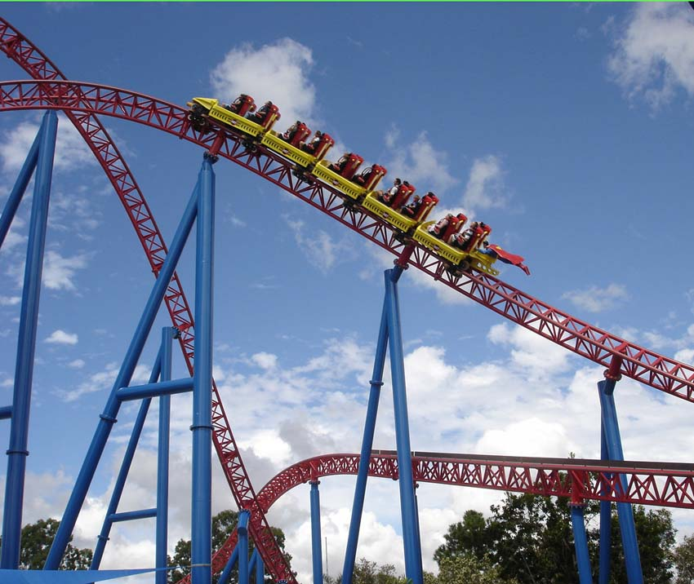
问题探讨
1、既然知道坐过山车是安全的，为什么心跳还加速呢？
在这种状态下，内分泌系统分泌出肾上腺素等多种激素，使心跳和呼吸加快，血压上升。

Slide 3
问题探讨
2、在这个例子中，人体所作出的反应，哪些与神经调节有关？哪些与激素调节有关？你能说出两者之间的关系吗？
人由于紧张，会紧握双拳、发出叫喊等，这些反应与神经调节有关；
心跳和呼吸加快、血压上升等与激素调节有关。
在这种紧张的状态下，肾上腺等一接到神经系统的信号，就分泌多种激素进行应急。

Slide 4
P33课后练习
2、提示：紧急情况下，紧急信号通过神经作用于肾上腺髓质，促进肾上腺素的合成和释放。肾上腺素作用于中枢神经系统，可以提高其兴奋性，使机体警觉性提高，反应变灵敏；同时作用于其他组织，使肺通气量增加，心脏收缩力加强，心率加快等。
这一过程中，神经调节和体液调节很难区分，它们相互配合，有利于机体应付紧急的情况。

Slide 5

当你在赛跑时，为什么呼吸加快？
1.运动过程需要能量，需要大量的氧气
2.尤其是由于骨骼肌细胞剧烈运动，产生大量CO₂，当血液中CO₂含量增多时，就会刺激控制呼吸活动的神经中枢，促使呼吸活动增强，增加通气量，从而将CO₂排出体外。

Slide 6
二氧化碳是调节呼吸的有效生理刺激
刺激呼吸中枢
指令加快呼吸
动脉血中二氧化碳浓度增高
清除多余二氧化碳
恢复正常水平

Slide 7
体液调节--某些化学物质（如激素、二氧化碳等 ）通过体液的传送，对人和动物体的生命活动进行调节。
激素调节是体液调节的主要内容

Slide 8
一、神经调节和体液调节特点的区别
比较项目 | 神经调节 | 体液调节
传递信号
作用途径
反应速度
作用范围
作用时间
神经冲动、神经递质
激素、CO₂等
反射弧
体液运输
迅速
较缓慢
准确、比较局限
较广泛
短暂
比较长

Slide 9
二、神经调节和体液调节的协调
资料分析
P₃₂
实例一：体温恒定的调节
实例二：人体水盐平衡的调节

Slide 10
实例一：体温恒定的调节
体温恒定的原理:
产热 = 散热
细胞中有机物的氧化分解释放能量(肝脏、骨骼肌最多）
汗液的蒸发
主要通过________
______________，
其次还有_____________。
皮肤内毛细血管的散热
呼气、排尿、排便

Slide 11
体温调节的反射弧
感受器
皮肤，内脏器官，黏膜等
温觉感受器
冷觉感受器
温度感受器
神经中枢
下丘脑体温调节中枢
效应器
皮肤 血管 汗腺 肝脏 骨骼肌 肾上腺等

Slide 12
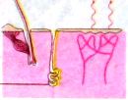
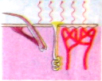
通过神经－体液
调节发出信息
散热减少：汗腺分泌减
少，毛细血管收缩；
产热增加：肌肉、肝脏
等的产热增加。
散热增加：汗腺分泌增
加，毛细血管舒张；
产热减少：肌肉、肝脏
等的产热减少。
实例一：体温调节的平衡
下丘脑
感受到变化
散热减少
产热增加
散热增加
产热减少
体温高于
正常体温
体温降低
体温低于
正常体温
体温升高
正常体温
（动态平衡）

Slide 13
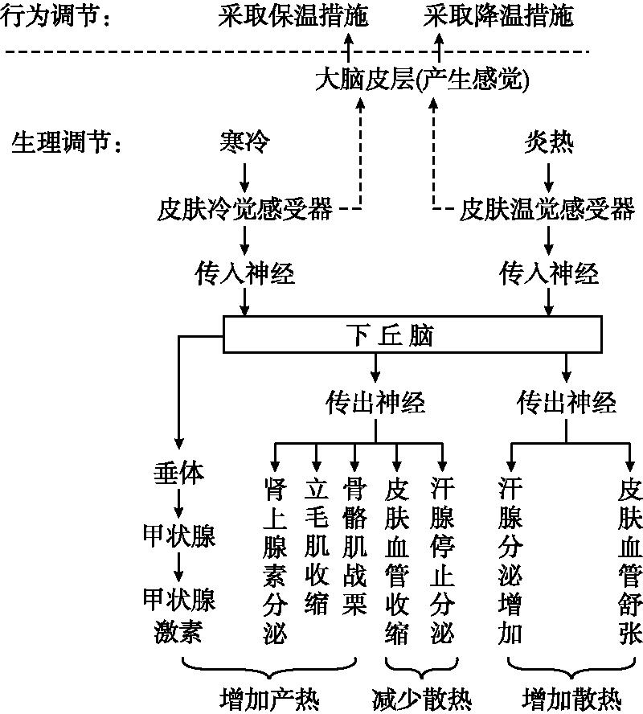
人体体温调节图解（金榜P18）
TRH
肾上腺素、甲状腺素分泌减少
TSH
骨骼肌战栗
立毛肌收缩
汗腺分泌减少
产热减少

Slide 14
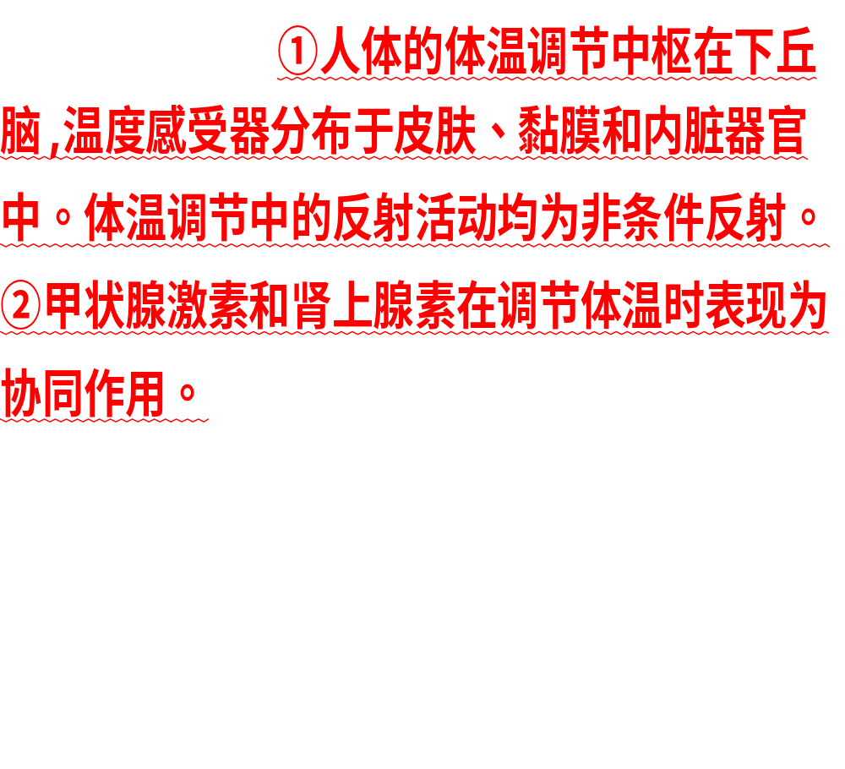
具有协同作用的激素：
甲状腺激素和生长激素（生长发育）
胰高血糖素和肾上腺素（升高血糖）
甲状腺激素和肾上腺素（促进产热）
人体的体温调节是神经-体液调节

Slide 15
饮水不足、失水过多或吃的食物过咸
实例二：人体水盐平衡的调节
下丘脑渗透压感受器
传入神经
下丘脑水盐平衡调节中枢
传出神经
下丘脑神经分泌细胞、垂体
升高
细胞外液渗透压
(＋)
(－)
渗透压感受器
(－)
细胞外液渗透压
细胞外液渗透压
下丘脑
大脑皮层
垂体
释放
产生渴觉
抗利尿激素
(＋)
主动饮水
补充水分
肾小管、集合管
重吸收水分
下降
下降
尿量
减少

Slide 16
水盐调节的反射弧
感受器
下丘脑渗透压感受器
神经中枢
下丘脑水盐平衡调节中枢
大脑皮层（渴觉）
效应器
下丘脑神经分泌细胞、垂体
口、手等
人体的水盐平衡调节是神经-体液调节

Slide 17
三、神经调节和体液调节的联系
教材P33
一方面，不少内分泌腺本身直接或间接地受中枢神经系统的调节。在这种情况下，体液调节可以看作神经调节的一个环节。
血糖浓度的调节
另一方面，内分泌腺所分泌的激素也可以影响神经系统的发育和功能。
甲状腺分泌的甲状腺激素
两种调节以神经调节为主

Slide 18
【总结】机体稳态中下丘脑功能：
(1)感受器：如下丘脑的渗透压感受器可感受机体渗透压。
(2)传导：如下丘脑可将渗透压感受器产生的兴奋传至大脑皮层。
(3) 分泌：下丘脑能分泌促激素释放激素，作用于垂体；还能分泌抗利尿激素。
(4)神经中枢：下丘脑中有体温调节中枢、水盐平衡调节中枢和血糖平衡调节中枢等。
人体生理的三大调节（体温、血糖平衡、水盐平衡）调节方式均是神经-体液调节

Slide 19
【答题示例】
1.寒冷环境中，人体感受寒冷刺激后可通过多种变化，如增加细胞产热、皮肤毛细血管收缩、减少汗腺分泌等来维持机体正常体温。这一过程的调节方式是__________
2.寒冷环境中，人体感受寒冷刺激后会出现汗腺分泌减少的现象。这一过程的调节方式是__________
3.人体下丘脑可产生TRH作用于垂体，促使垂体分泌TSH，进而促进甲状腺激素的分泌，这种调节方式称为_________，当甲状腺激素分泌增加到一定程度时，会反过来抑制下丘脑和垂体的分泌活动，这种调节方式称为_________
神经-体液调节
神经调节
分级调节
反馈调节

Slide 20
练 习 讲 评
P₃₃
基础题
1.（1）×；（2）√。
2.提示：如果喝水过少，尿量就会很少，那么应通过尿液排出的体内代谢废物无法正常排出，就会造成人体内环境的紊乱。

Slide 21
拓展题
1．提示：
激素传递的信息需要通过体液传送，与靶细胞上的受体结合而发挥作用，多数情况比较缓慢；
神经传导兴奋在同一个神经元上是电信号，只在突触处才转化为化学信号，所以激素传递信息多数情况下没有神经传导兴奋的速度快。

